Slide 1
SE1.2: Anwendungssystem beschreiben
2003/2004
Dr. Thomas Stütz

Slide 2
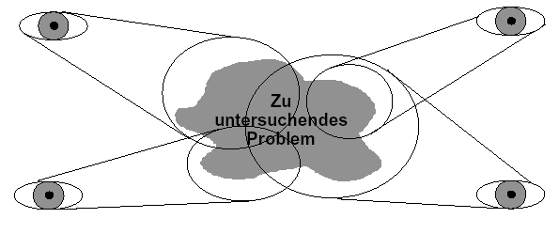
Ziel: Anforderungen optimal erheben

Slide 3
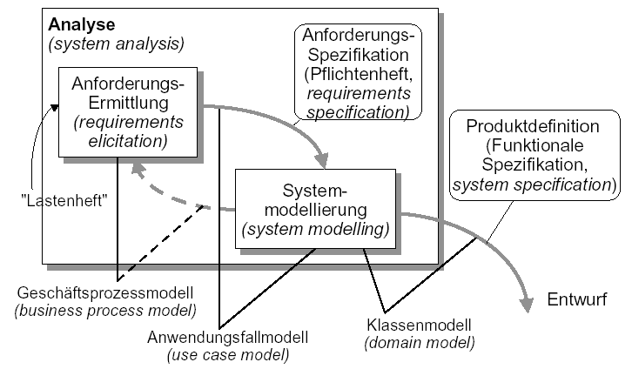
Wo stehen wir derzeit?

Slide 4
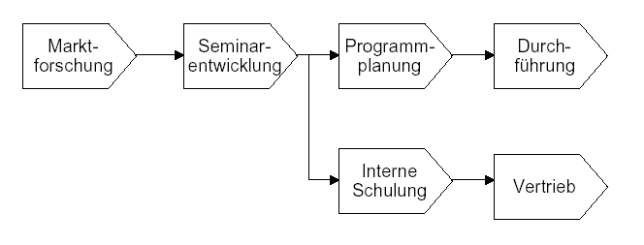
Geschäftsprozessmodelle (Beispiel)
Gesamtverständnis der Unternehmensaufgabe
Überblick
    Notation nach ARIS (Scheer)

Slide 5
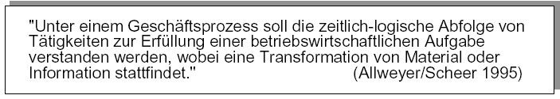
Definition Geschäftsprozess (business process)
Analyse und Optimierung von Geschäftsprozessen
Grobe Geschäftsprozessmodelle
  ➔ Finden von Beteiligten und globalen Belangen
Detaillierte Geschäftsprozessmodelle
  Finden von funktionalen Anforderungen und Anwendungsfällen

Slide 6
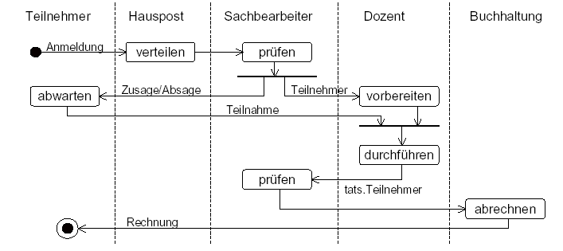
Beispiel Seminarbuchung

Slide 7
Geschäftsprozesse
Nicht alles wird in EDV gelöst
➔ über den Zaun der Anforderungen sehen
Darstellungsform: Aktivitätsdiagramm

Slide 8
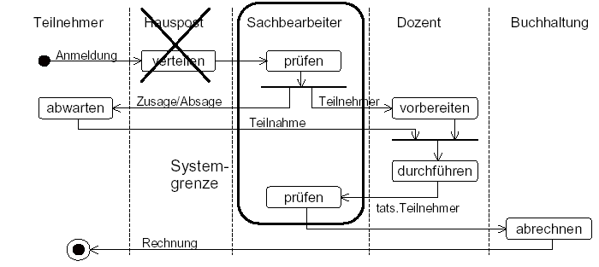
Bestimmung der Systemgrenzen
Externe Beziehungen werden deutlich

Slide 9
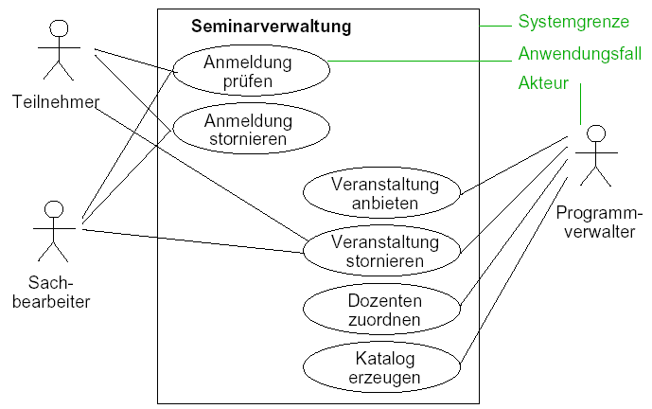
Use-Case-Diagramm (Beispiel)

Slide 10
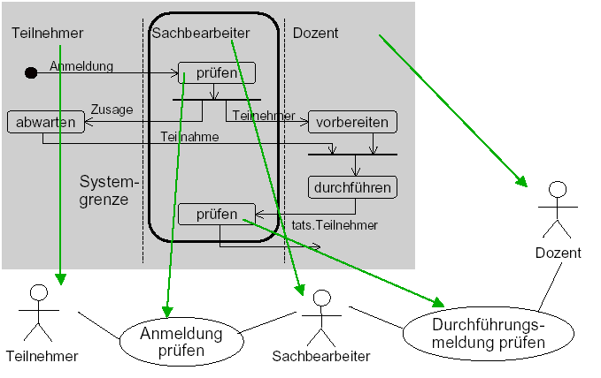
Ableitung aus Geschäftsprozessmodellen

Slide 11
Szenarien für Use-Cases
Konkrete Folge von Aktionen, die das Systemverhalten illustriert
Je Anwendungsfall mindestens ein Szenario
Oft sind mehrere Szenarien sinnvoll (z.B. Normalfall und Ausnahmefälle)
Beispiel: Stornierung einer Anmeldung
  Kunde Maier, Kundennummer 32, sagt telefonisch für das Seminar "UML 1", Veranstaltungsnummer 124, ab
  Die Teilnahme von Maier an Veranstaltung Nr. 124 wird gelöscht.
  Es wird überprüft, ob eine Stornierung der gesamten Veranstaltungen nötig ist.
  Ggf. werden geleistete Anzahlungen rückerstattet.

Slide 12
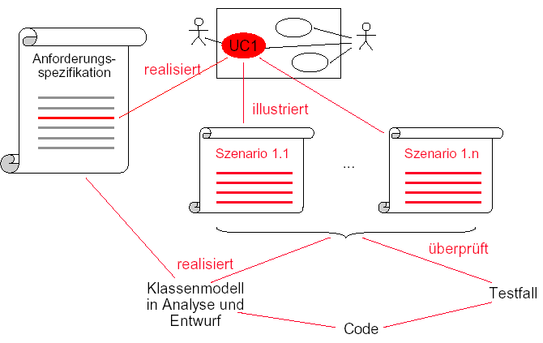
Zusammenhänge

Slide 13
Detaillierungsgrad für UC
Was ist ein Anwendungsfall?
  Menüpunkt für den Anwender
  Abstrakte Systemfunktion
  Benutzerziel
Gefahren:
  Vielzahl von Anwendungsfällen: Unübersichtlichkeit
  Detaillierte Szenarien: Niedriger Abstraktionsgrad
  Anwendungsfälle & Szenarien als Vertrag: Unvollständigkeit

Slide 14
UCD, Ziele
Gute Strukturierung
Abstrakte, allgemeine Anwendungsfälle
  Niemals Anwendungslogik in Anwendungsfällen codieren
  Ggf. Aktivitätsdiagramm(e) für komplexe Anwendungsfälle
Anwendungsfälle & Szenarien hinreichend detailliert geeignet als Testfälle

Slide 15
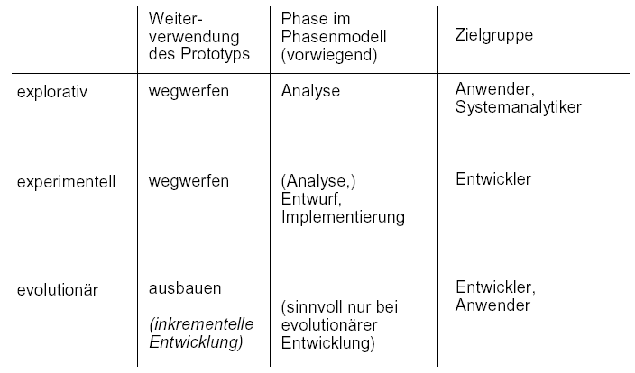
Prototypen, Klassifikation

Slide 16
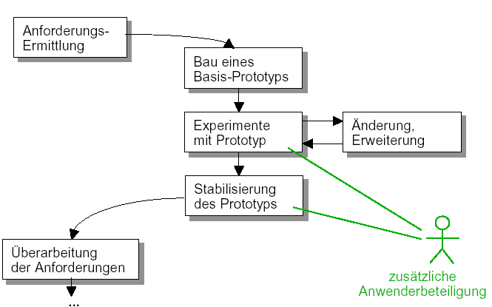
Exploratives Prototyping

Slide 17
GUI-Prototyp
Exploratives Prototyping erhöht Akzeptanz
Werkzeuge:
  Editoren
  Generatoren
  Bausteinbibliotheken
Eigenschaften:
  Realistische Oberfläche
  Funktionalität fehlt oder extrem eingeschränkt
  Eventuell Simulation von Funktionalität, d.h. Illustration von Anwendungsfällen

Slide 18
Prototypen, Risiken
Exploratives Prototyping:
  Aufblähung des Spezifikationsanteils
  Gefahr der Projektverzögerung gleich zu Beginn
  Probleme mit der Rechtfertigung der Prototyping-Kosten
  Probleme mit der Rechtfertigung weiterer Kosten:
    Warum reicht der Prototyp nicht aus?“
Experimentelles Prototyping:
  Verschwendung von Ressourcen für verworfene Ansätze
Evolutionäres Prototyping:
  Vernachlässigung von Entwurfsprinzipien
  Schwer wartbare Produkte
  Schlechte Performance

Slide 19
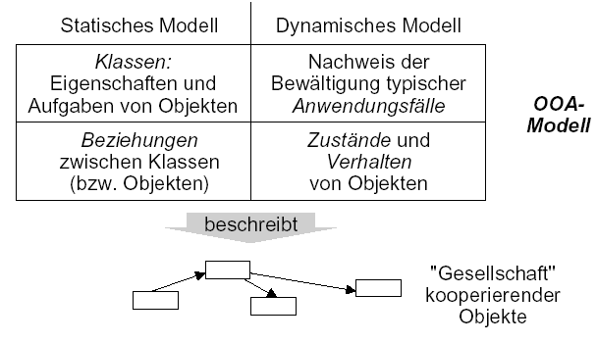
OOA-Ansatz

Slide 20
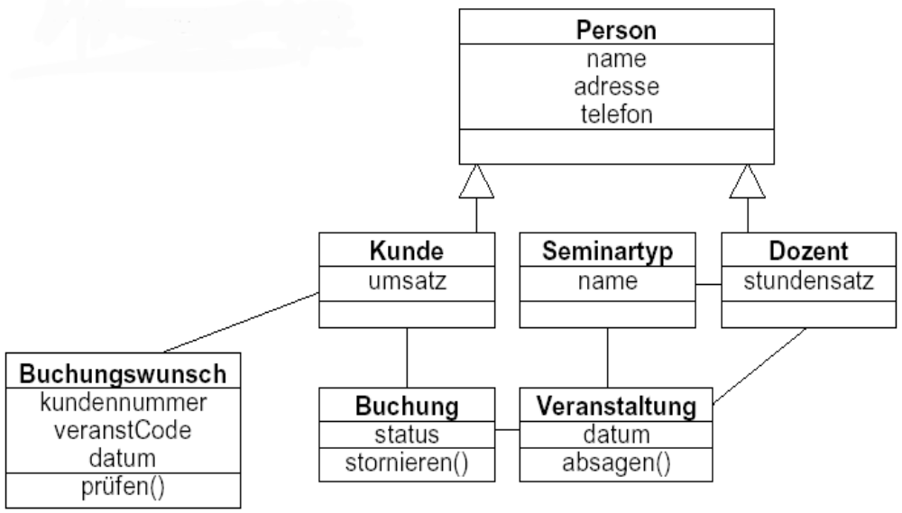
Klassendiagramm, Beispiel

Slide 21
Quellen
Skripten von Prof. Widmann
http://www4.in.tum.de/lehre/vorlesungen/sw_engineering

